Slide 1

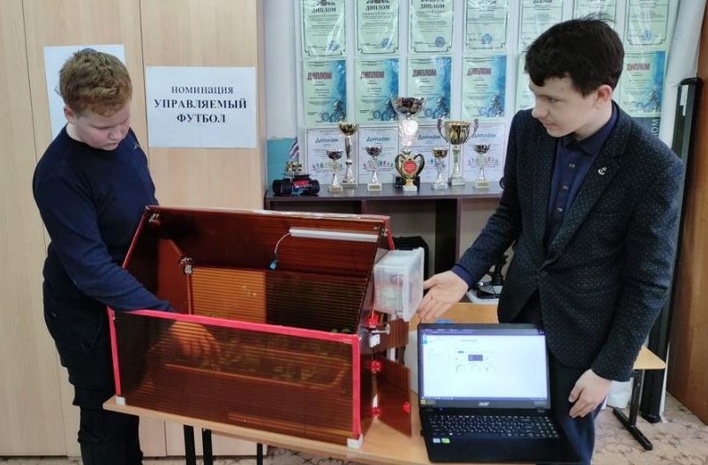
Нижегородская область
Муниципальное бюджетное учреждение дополнительного образование
«Спасский дом детского творчества»
Проект на тему
«Теплица без хлопот» с.Спасское
2023 г.
Выполнили:
Леванов Александр
Алексеевич,13 лет,
Барсуков Руслан Романович,14 лет,
обучающиеся объединения
«Робототехника»
Руководитель:
Хламов Д.В.,педагог ДО

Slide 2

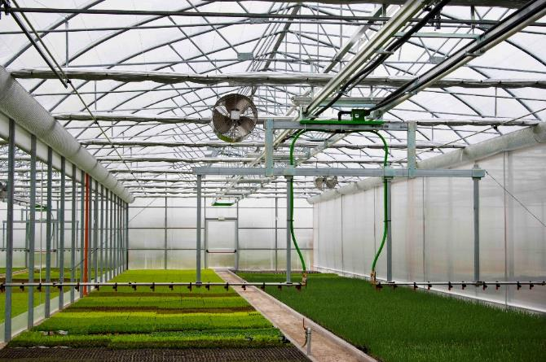
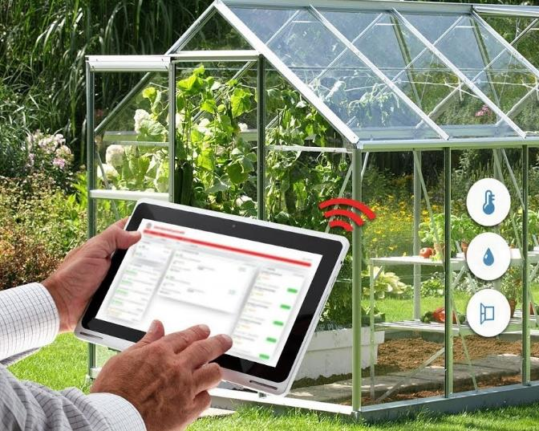
Умная теплица-представляет собой полностью автоматизированную конструкцию, способную упростить работу для садоводов. Одной из важных особенностей умных теплиц является возможность установки всех составляющих системы абсолютно в любую, даже ранее построенную, теплицу. Для улучшения собственной теплицы необходимо лишь обладать смекалкой, уметь работать с нужной нам сферой. В зависимости от установленных и запрограммированных модулей возможности умной теплицы почти безграничны. Управлять процессами можно через интернет. Все эти системы от различных фирм стоят очень дорого и для некоторых людей нет возможности их купить. Поэтому мы решили создать недорогую, но довольно функциональную модель умной теплицы.

Slide 3




Тематика сезона:
«Объединяя мир»

Slide 4
Актуальность - появление умных теплиц и произвело революцию в сельском хозяйстве, позволив более эффективно выращивать различные растения.
Цель проекта:
Создать макет умной теплицы с несколькими различными функциями.
Задачи проекта:
Изучить что такое умная теплица и что она умеет.
Изучить работу нескольких датчиков.
Изучить алгоритм создания, программирования, Телеграмм бота
Сделать макет теплицы из поликарбоната.
Установить в наш макет нужные нам датчики.
Запрограммировать систему умной теплицы и проверить как она работает.
Объект-умные теплиц
Предмет- умная теплица, которой можно управлять через интернет.

Slide 5
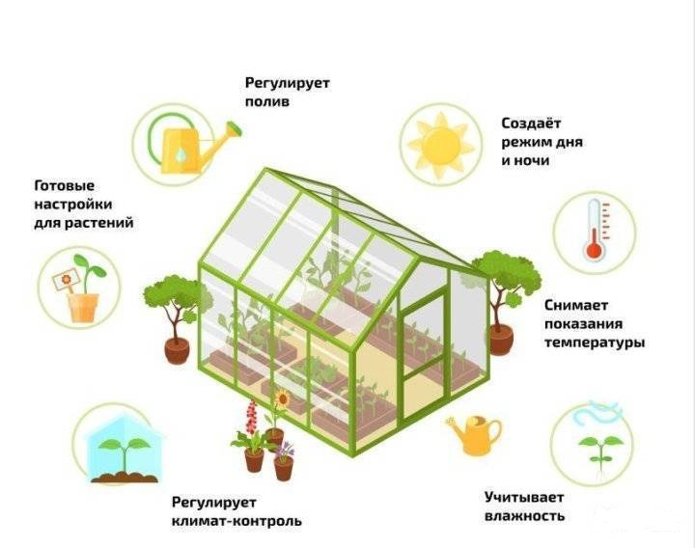
Слоган проекта:
“Умная теплица– доступность, эффективность и универсальность”.
Упорно работая над проектом, изучая новые функции и возможности мы получили хоть и простую, но зато бюджетную умную теплицу, доступную каждому желающему.
Таким образом мы решили проблему большинства людей, садоводов, фермеров которые не могли позволить умную систему теплицы.

Slide 6
Инструменты и материалы
Сотовый поликарбонат
Изолента, скотч
Термоклей
Уголок
Болты, гайки
Горшки, земля
Щеколда
Контейнер
Шуруповёрт и аксесуары к нему
Паяльная станция и принадлежности к ней
Обжимник для проводов
Вспомогательные инструменты (канцелярский нож, шило, отвёртка, линейка )

Slide 7
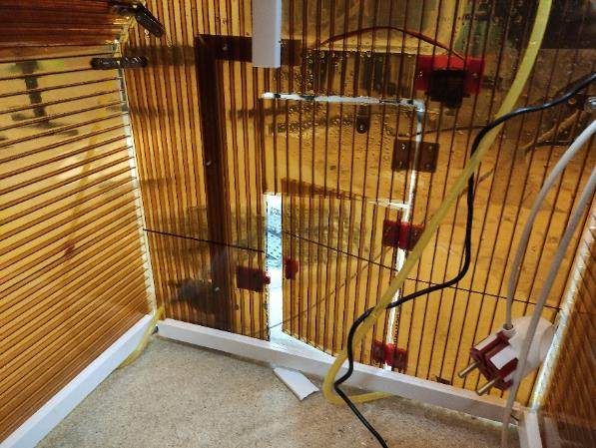
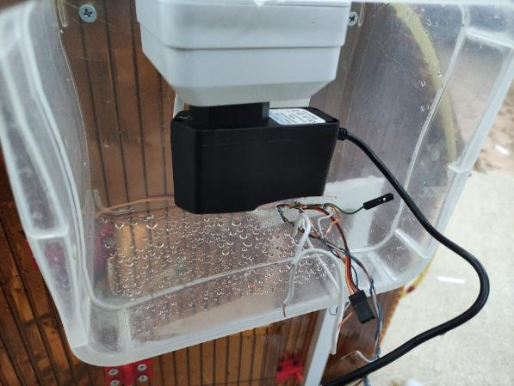
Компоненты для систему умной теплицы
№ | Наименование | Цена за 1шт | Кол-во | Всего
1 | Блок питания 12.6В | 250 | 1 | 250
2 | BMS плата 3S | 150 | 1 | 150
3 | Esp8266 | 300 | 1 | 300
4 | Литевая АКБ 18650 | 200 | 3 | 600
5 | Бачок стеклоомывателя | 200 | 1 | 200
6 | Автомабильная помпа(насос) | 160 | 1 | 160
7 | Датчик температуры и влажности воздуха | 50 | 2 | 100
8 | Датчик влажности почвы | 50 | 2 | 100
9 | Датчик освещенности | 100 | 1 | 100
10 | Серво двигатель | 100 | 1 | 100
11 | Отсек для 18650 | 150 | 1 | 150
12 | Розетка | 75 | 1 | 75
13 | Шланг | 40 | 1 | 40
14 | Кнопочный переключатель | 10 | 1 | 10
15 | Защитная плата 1S | 100 | 1 | 100
16 | Фитолента | 200 | 1 | 200
17 | Провода | 365 | 1 | 365
Итого – 3000 руб

Slide 8
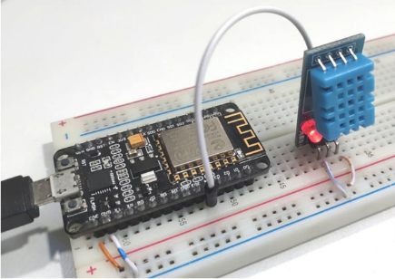
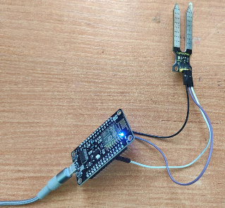
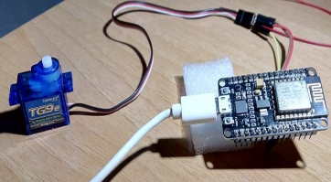
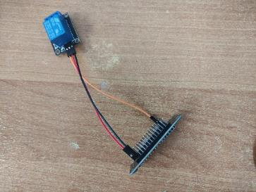
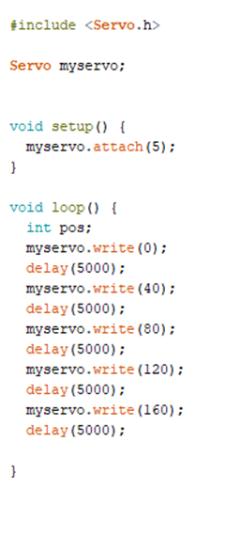
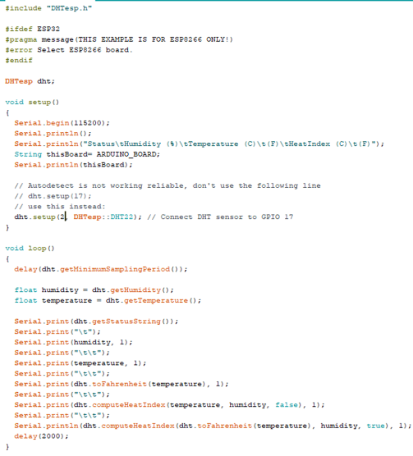
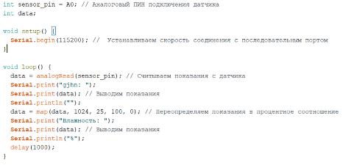
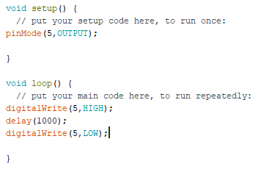
Изучение датчиков
Датчик температуры (DHT11)
Датчик влажности почвы
Серво мотор
Модуль реле

Slide 9
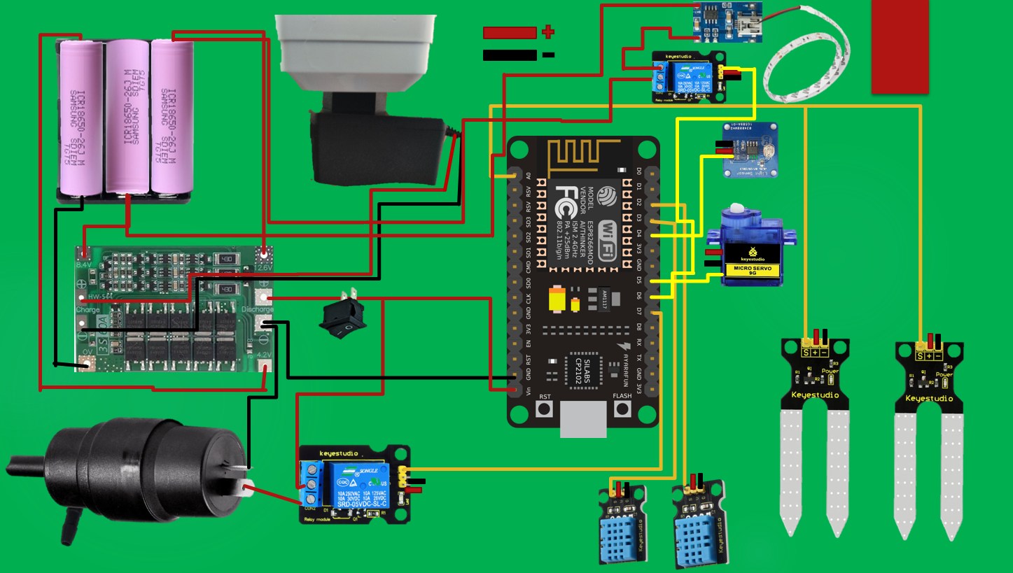
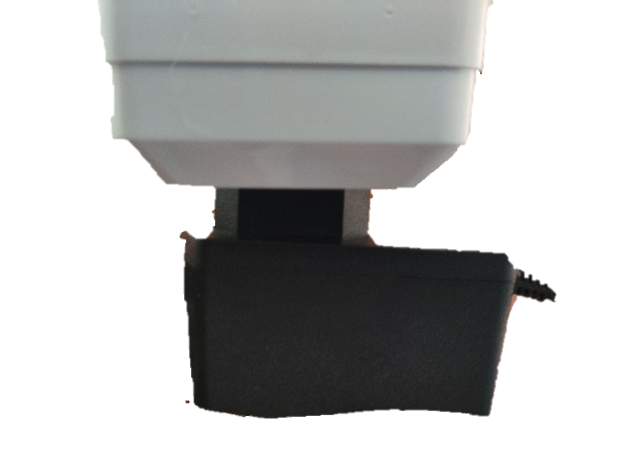
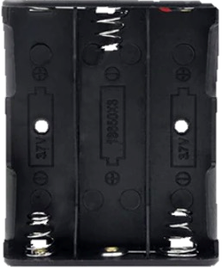
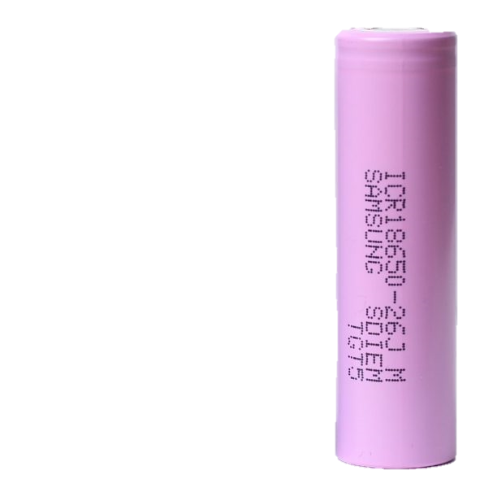
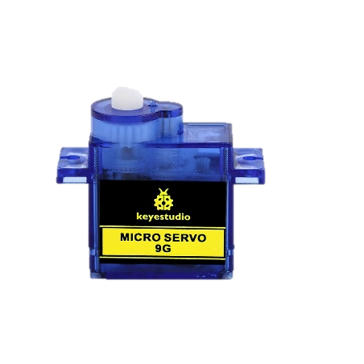
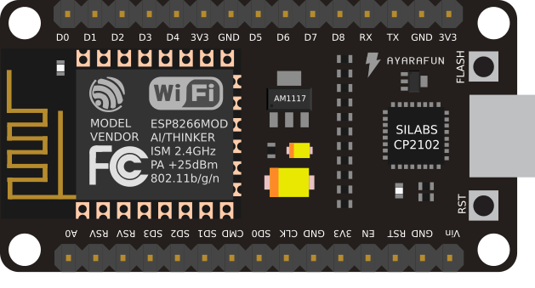
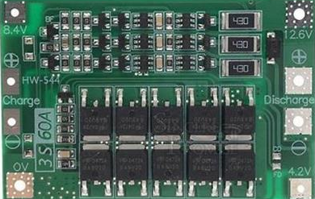
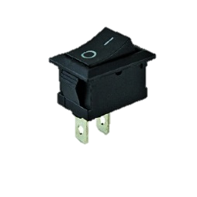
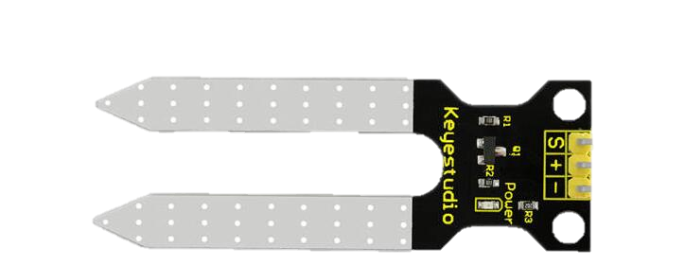
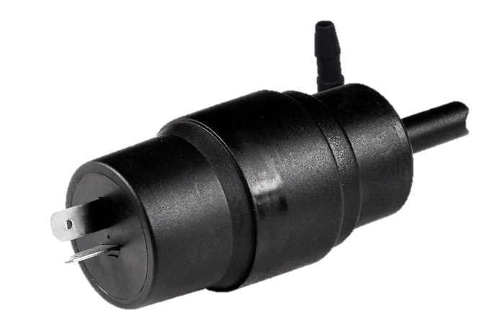
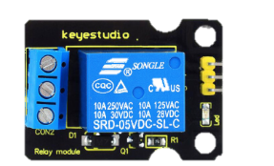
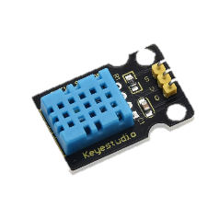
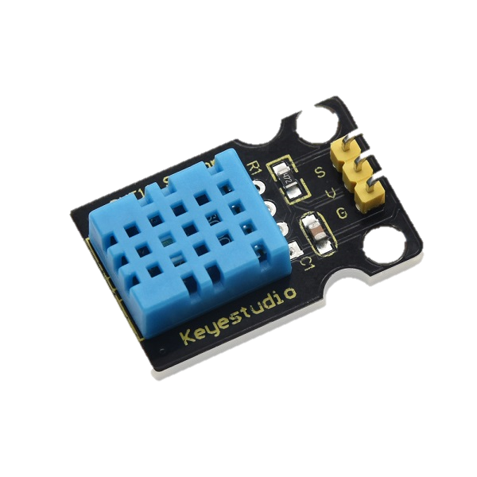
Электрическая принципиальная схема.

Slide 10
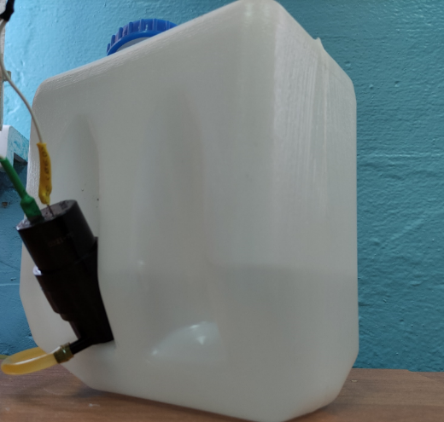
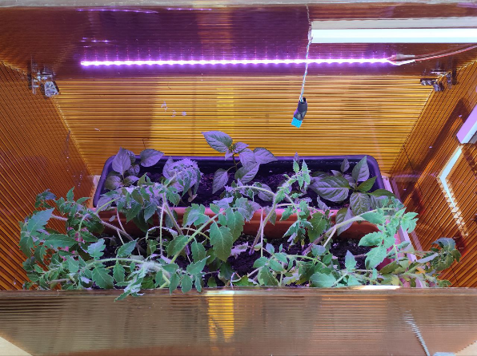
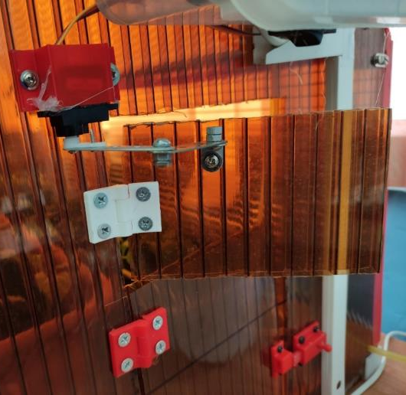
Функции умной теплицы
Авто-освещение
Авто-проветривание
Авто-полив

Slide 11
Business Model Canvas
Партнёры
Процессы
Уникальное ценностное предложение
Отношения
Потребители/
клиенты
Поставщики материалов.
Команда разработчиков ПО.
Инженеры.
Рекламные компании в соц. сетях.
Постоянные обновления.
Новые функции.
Персональное обслуживание.
Дружелюбное приложение для управления системы.
Люди с низким-средним достатком,
Которые не хотят разбираться как это устроенно а желающие получить готовую систему под свои потребности.
Цены ниже конкурентов.
Высокая ремонтопригодность и сервисная поддержка.
Ресурсы
Каналы
Платформа.
Репутационные ресурсы.
Инженеры и другой персонал.
Приложение.
Соц. Сети.
Официальный сайт.
Телефонная линия.
Сарафанный маркетинг.
Расходы
Финансирование / доход
Приобретение компонентов для системы.
Зарплаты сотрудникам. (монтаж системы, разработка приложения и техподдержка)
Реклама.
Продажа компонентов системы.
Монтаж системы.
Сервисное обслуживание.

Slide 12


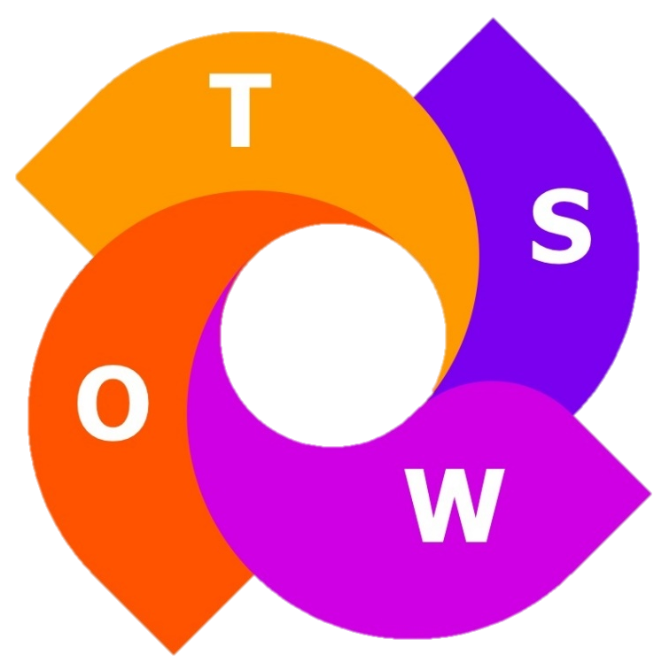


SWOT-АНАЛИЗ
SWOT-анализ
Сильные стороны
Низкая себестоимость конечного продукта.
Наличие квалифицированных сотрудников.
Персонализированный продукт.
Возможности
Возможность расширения функциональности системы и приложения.
Повышение репутации фирмы.
Слабые стороны
Проводное подключение датчиков и контролёров.
Закупка микроконтроллеров и комплектующих в Китае.
Угрозы
Снижение платежеспособности населения.
Конфликт с более сильными конкурентами.

Slide 13
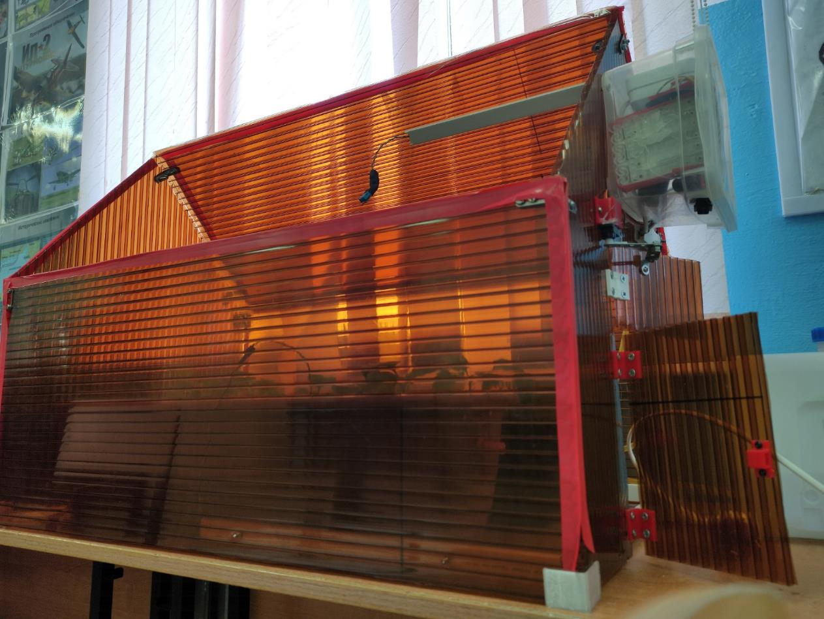
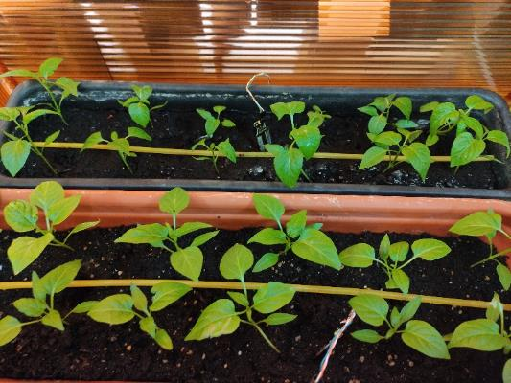
Заключение
Мы смогли сделать макет автоматизированной умной теплицы. Для этого нам понадобилось узнать, как работать с датчиками, серво двигателями, и тому подобное. Также понадобилось изучить микроконтроллер ESP8266mod и облачный сервис Blynk с его виртуальными переменными и телеграмм бота.

Slide 14
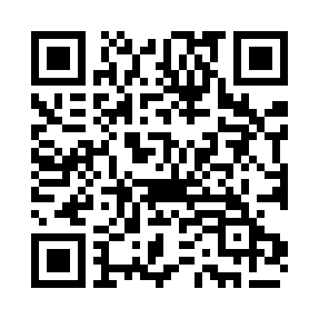
Текстовая часть проекта
Ссылка:
https://cloud.mail.ru/public/TRNS/jjAs7LngQ

